Slide 1

Naturlig menighetsutvikling
25 år!
«Flere sunnere menigheter»
Utrustende – Livsnært – Frigjørende – Overkommelig – Tjenende – Tverrkirkelig

Slide 2


Hvordan
- Anvende og forstå menighetsprofilen

Slide 3
Sunnhetsnivå i norske pinsekirker
Gjennomsnitt for alle profiler 1998-2022

Slide 4
Sunnhetsnivå i norske pinsekirker
Maksimumsfaktor for ulike pinsekirkeprofiler

Slide 5
Sunnhetsnivå i norske pinsekirker
Minimumsfaktor for ulike pinsekirkeprofiler

Slide 6
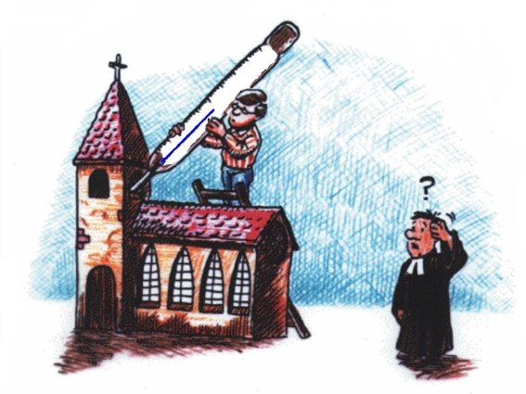
Menighetsundersøkelsen
Et verktøy for å finne utgangspunktet
Notes:
Identifisere sterke og svake sider. Avdekke potensiale og hindringer.
Spørre 30-50 personer som kjenner menigheten godt.
Jevnlig tilstede ved menighetens gudstjenester
Med i en mindre gruppe i menigheten
Har en fast tjeneste i menigheten

Slide 7

Menighetsundersøkelsen
Hvem skal være med å svare?
Dere inviterer 30 – 40 personer til å svare.
3 utvalgskriterier – de som velges må:
Delta regelmessig på gudstjenesten
Være med i en mindre gruppe
Ha en tjeneste/oppgave i menigheten
Poenget er at de skal kunne gi kompetente svar på de spørsmål som stilles.
Notes:
Identifisere sterke og svake sider. Avdekke potensiale og hindringer.
Spørre 30-50 personer som kjenner menigheten godt.
Jevnlig tilstede ved menighetens gudstjenester
Med i en mindre gruppe i menigheten
Har en fast tjeneste i menigheten

Slide 8
Menighetsundersøkelsen
Menighetsprofilen
Resultatet er en profil med mye god og detaljert info til lederskap og menighet:
Menighetsprofilen (kvalitet på 8 områder)
Resultatguiden (detaljert fremstilling)
  Oppsummeringsguide
  Fortellingsguide
  Statusguide
  Strategiguide
Notes:
Identifisere sterke og svake sider. Avdekke potensiale og hindringer.
Spørre 30-50 personer som kjenner menigheten godt.
Jevnlig tilstede ved menighetens gudstjenester
Med i en mindre gruppe i menigheten
Har en fast tjeneste i menigheten

Slide 9
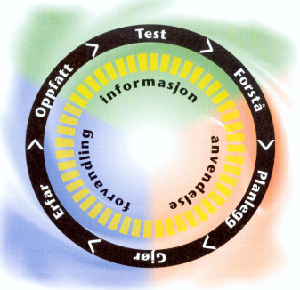
Lokal prosess og læringsfelleskap
Gjennomføre
undersøkelsen
Forberede
undersøkelsen
Tolke profilen
Å ta imot fra Gud og mennesker
Lage tiltaksplan
Gjennomføre tiltaksplanen

Slide 10
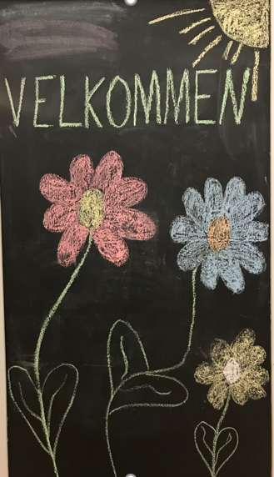
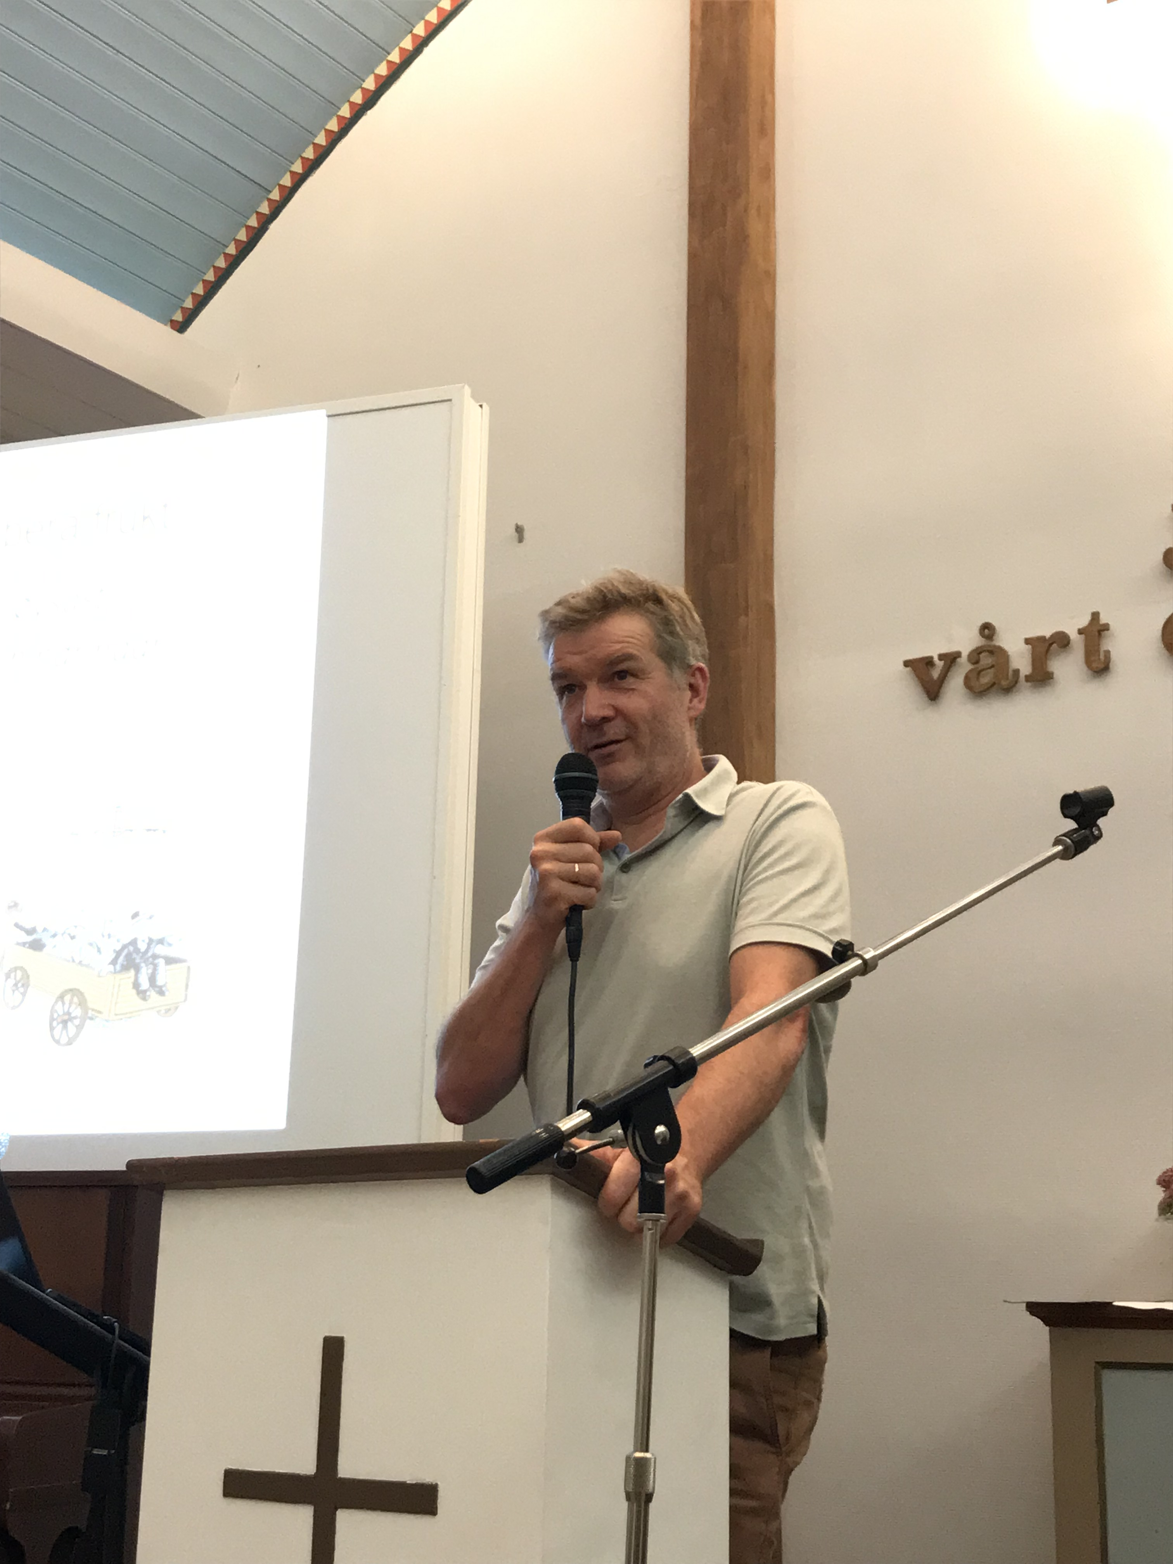
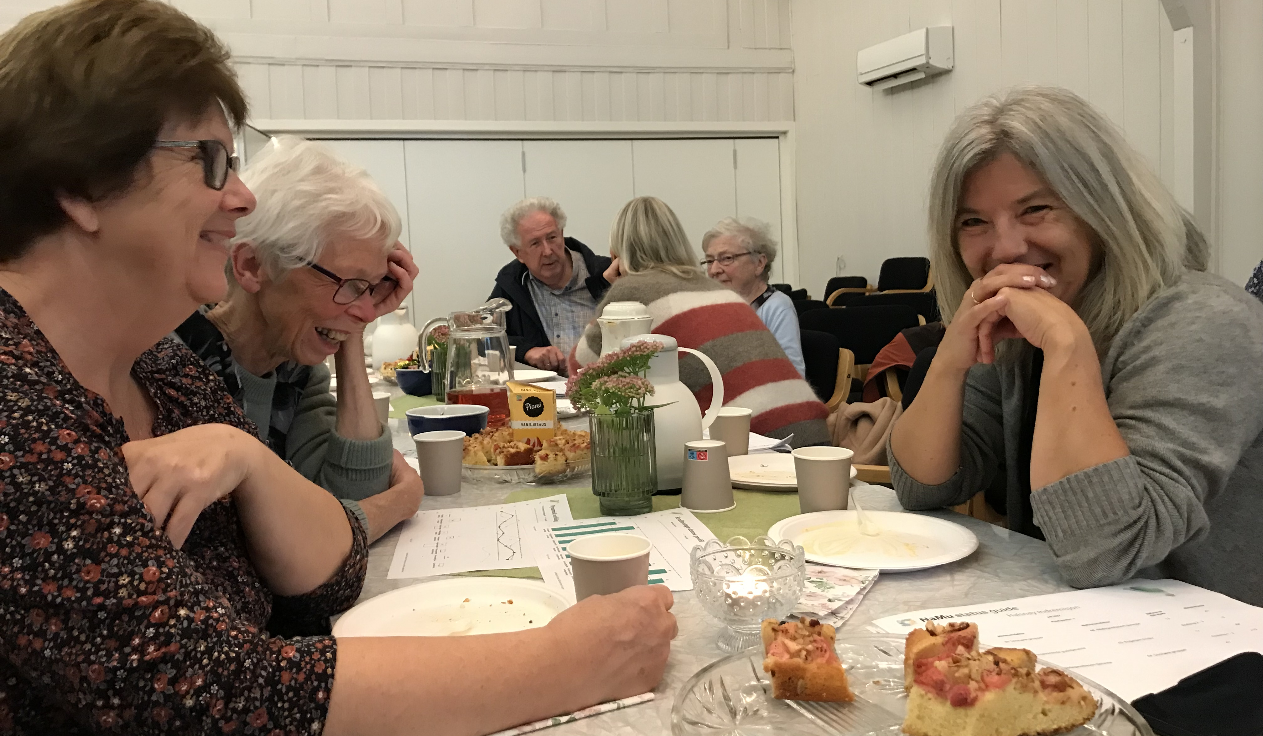
Case - Eksempelmenighet
Halsnøy indremisjon (Zoar bedehus, Sunnhordland)
Notes:
Identifisere sterke og svake sider. Avdekke potensiale og hindringer.
Spørre 30-50 personer som kjenner menigheten godt.
Jevnlig tilstede ved menighetens gudstjenester
Med i en mindre gruppe i menigheten
Har en fast tjeneste i menigheten

Slide 11
Notes:
Identifisere sterke og svake sider. Avdekke potensiale og hindringer.
Spørre 30-50 personer som kjenner menigheten godt.
Jevnlig tilstede ved menighetens gudstjenester
Med i en mindre gruppe i menigheten
Har en fast tjeneste i menigheten

Slide 12
Notes:
Identifisere sterke og svake sider. Avdekke potensiale og hindringer.
Spørre 30-50 personer som kjenner menigheten godt.
Jevnlig tilstede ved menighetens gudstjenester
Med i en mindre gruppe i menigheten
Har en fast tjeneste i menigheten

Slide 13
Notes:
Identifisere sterke og svake sider. Avdekke potensiale og hindringer.
Spørre 30-50 personer som kjenner menigheten godt.
Jevnlig tilstede ved menighetens gudstjenester
Med i en mindre gruppe i menigheten
Har en fast tjeneste i menigheten

Slide 14
Notes:
Identifisere sterke og svake sider. Avdekke potensiale og hindringer.
Spørre 30-50 personer som kjenner menigheten godt.
Jevnlig tilstede ved menighetens gudstjenester
Med i en mindre gruppe i menigheten
Har en fast tjeneste i menigheten

Slide 15
Notes:
Identifisere sterke og svake sider. Avdekke potensiale og hindringer.
Spørre 30-50 personer som kjenner menigheten godt.
Jevnlig tilstede ved menighetens gudstjenester
Med i en mindre gruppe i menigheten
Har en fast tjeneste i menigheten

Slide 16
Notes:
Identifisere sterke og svake sider. Avdekke potensiale og hindringer.
Spørre 30-50 personer som kjenner menigheten godt.
Jevnlig tilstede ved menighetens gudstjenester
Med i en mindre gruppe i menigheten
Har en fast tjeneste i menigheten

Slide 17
Notes:
Identifisere sterke og svake sider. Avdekke potensiale og hindringer.
Spørre 30-50 personer som kjenner menigheten godt.
Jevnlig tilstede ved menighetens gudstjenester
Med i en mindre gruppe i menigheten
Har en fast tjeneste i menigheten

Slide 18
Notes:
Identifisere sterke og svake sider. Avdekke potensiale og hindringer.
Spørre 30-50 personer som kjenner menigheten godt.
Jevnlig tilstede ved menighetens gudstjenester
Med i en mindre gruppe i menigheten
Har en fast tjeneste i menigheten

Slide 19
Refleksjon
Snakk sammen med de du sitter nærmest
Hva bør lederskap og forsamling ha fokus på fremover?
Hvilke målsetninger kunne være hensiktsmessig å sette seg?
Hvilke tiltak kan gjøres for å nå målene?
Notes:
Miljømotstand, endringsvegring, uutnyttede ressurser (forløst energi, gaver m.m), innadventhet, lite visdom (lite kloke valg), manglende enhet, lite tro, synd, konflikter m.m.

Slide 20
Fokus: Nådegavebasert tjeneste
Målsettingane høsten 2017:
  Det enkelte medlem skal ha glede av dei oppgåvene ein har i HIM
  Oppgåvene i HIM skal stemme overeins med ens gåver.
  Den enkelte medlem i HIM skal vite kva betydning ens teneste har i menighetsarbeidet som heilhet.
Tiltaka våre:
  Samtale med den enkelte medlem
  Nådegavetest på alle medlemmer. Styret og NaMu-gruppa først ut.
  Dele resultat på medlemsmøte

Slide 21
Notes:
Identifisere sterke og svake sider. Avdekke potensiale og hindringer.
Spørre 30-50 personer som kjenner menigheten godt.
Jevnlig tilstede ved menighetens gudstjenester
Med i en mindre gruppe i menigheten
Har en fast tjeneste i menigheten

Slide 22
Notes:
Identifisere sterke og svake sider. Avdekke potensiale og hindringer.
Spørre 30-50 personer som kjenner menigheten godt.
Jevnlig tilstede ved menighetens gudstjenester
Med i en mindre gruppe i menigheten
Har en fast tjeneste i menigheten

Slide 23
Notes:
Identifisere sterke og svake sider. Avdekke potensiale og hindringer.
Spørre 30-50 personer som kjenner menigheten godt.
Jevnlig tilstede ved menighetens gudstjenester
Med i en mindre gruppe i menigheten
Har en fast tjeneste i menigheten

Slide 24
Notes:
Identifisere sterke og svake sider. Avdekke potensiale og hindringer.
Spørre 30-50 personer som kjenner menigheten godt.
Jevnlig tilstede ved menighetens gudstjenester
Med i en mindre gruppe i menigheten
Har en fast tjeneste i menigheten

Slide 25
Notes:
Identifisere sterke og svake sider. Avdekke potensiale og hindringer.
Spørre 30-50 personer som kjenner menigheten godt.
Jevnlig tilstede ved menighetens gudstjenester
Med i en mindre gruppe i menigheten
Har en fast tjeneste i menigheten

Slide 26



Prinsipper og redskaper å hvile i
- Gud gir vekst

Slide 27

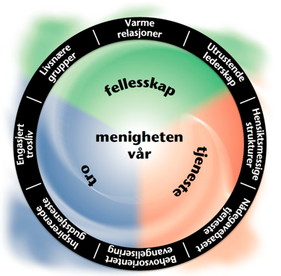
Led Læringsfelleskap 2.0
- Prinsippbasert og koplet med de beste redskapene!

Slide 28


